Slide 1
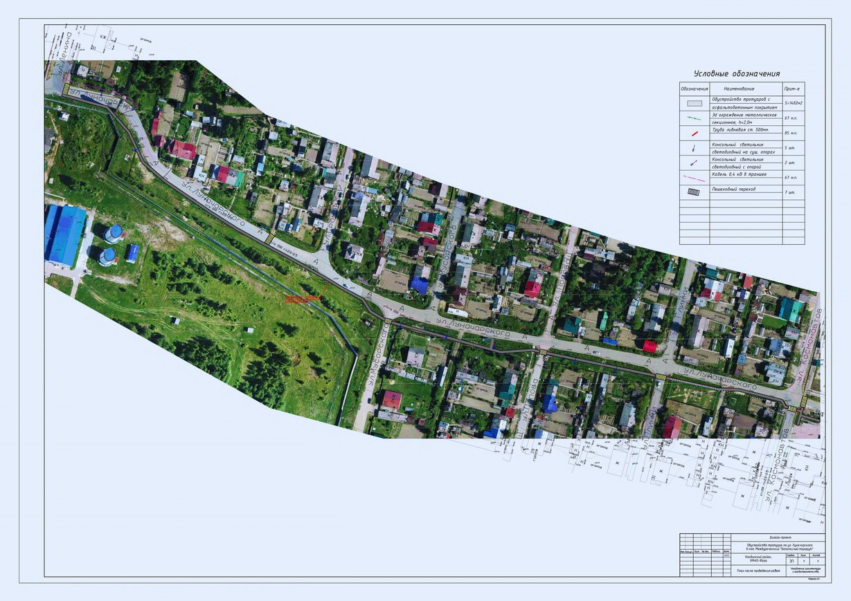
БЕЗОПАСНЫЙ МАРШРУТ
Инициативный проект
В инициативе будущее Югры
ОБУСТРОЙСТВО ПЕШЕХОДНОГО ТРОТУАРА
ПО УЛ. ЛУНАЧАРСКОГО ПГТ. МЕЖДУРЕЧЕНСКИЙ

Slide 2
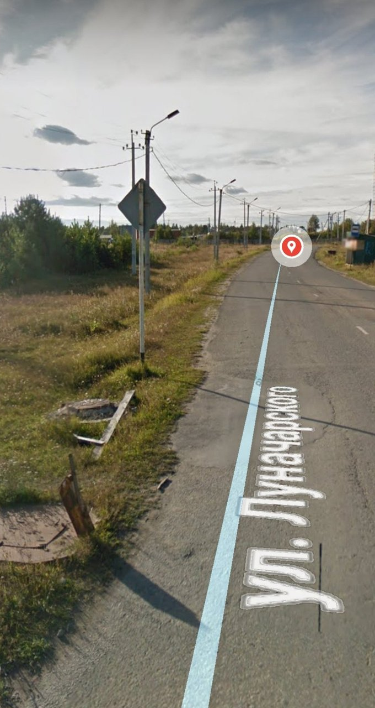
Проблема безопасного и комфортного движения пешеходов
инициативная группа пгт. Междуреченский

Slide 3
ОБЕСПЕЧЕНИЕ БЕЗОПАСНОСТИ ЖИЗНИ И ЗДОРОВЬЯ УЧАСТНИКОВ ДОРОЖНОГО ДВИЖЕНИЯ, А ТАКЖЕ СОЗДАНИЕ КОМФОРТНОГО ПЕРЕДВИЖЕНИЯ ДЛЯ ПЕШЕХОДОВ.
Привлечь общественность и жителей городского поселения к проблеме инициативного проекта.
Заручиться гарантийной поддержкой юридических лиц при реализации проекта.
Собрать необходимое количество подписей в поддержку проекта.

Slide 4
против
4%
Вовлеченность населения в реализацию проекта
Общее количество жителей, достигших возраста для принятия участия в поддержки инициативных проектов и проживающих на указанной территории -
8205 человек.
Количество подписей, которое необходимо для учета мнения по вопросу поддержки инициативного проекта –
821 человек.
за
96%
На основании опроса в сети ВКонтакте в официальной группе Администрация Кондинского района

Slide 5
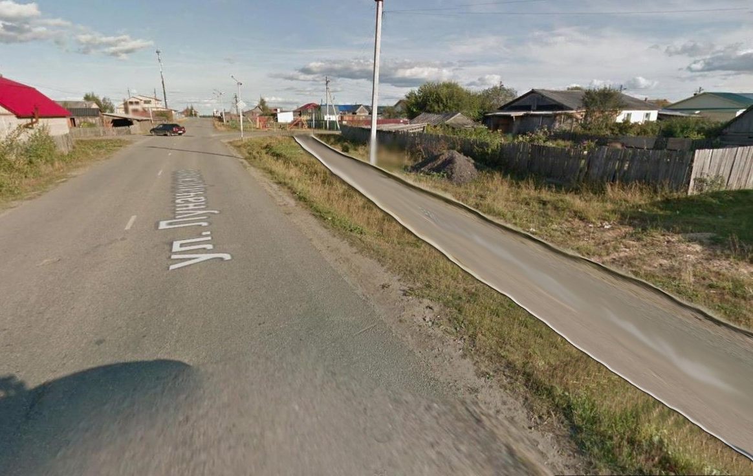
Перечень основных работ при реализации проекта:
-планировка территории,
-выравнивание дорожного полотна,
-устройство асфальтового покрытия,
-установка бордюрных камней,
- обустройство пешеходных переходов,
- установка светодиодных светильников.

Slide 6
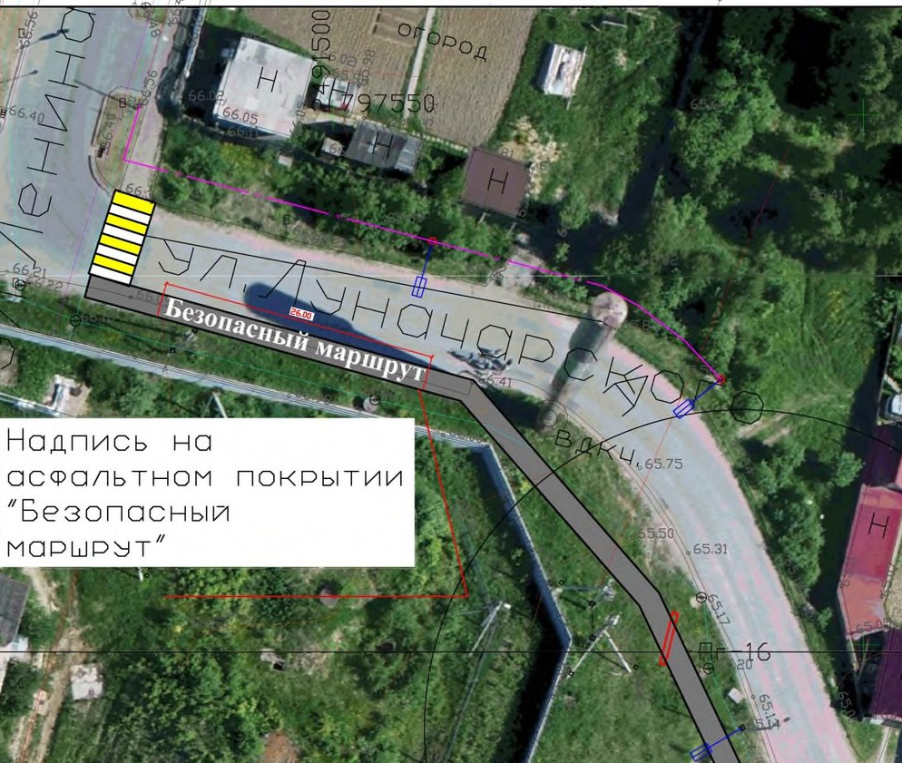
СТОИМОСТЬ
9 539 092,40
Цена проекта
9 454 340,40
Бюджет МО
84 752,00
Участие граждан,
юр.лиц

Slide 7
ПОДДЕРЖИТЕ НАС
Благоустройство нашего поселка зависит от нас с вами!
Позвоните
Напишите
Посетите
+7 (951) 960-13-69
repka6984@yandex.ru
@repinol

